Slide 1


CHIP
基于BERT与提升树模型的语义匹配方法
团 队：wzm
汇报人：吴梓明

Slide 2
团队简介
吴梓明
华南理工大学
研究生三年级
贵在联通——“联创黔线”杯大数据应用创新大赛
蚂蚁金服风险大脑：支付风险识别(内部赛)
DigSci 科学数据挖掘大赛 2019
同盾科技声纹识别建模大赛
第三届融360天机智能金融算法挑战赛
智源&计算所-互联网虚假新闻检测挑战赛
美年健康AI大赛——双高疾病风险预测
1st
1st
3rd
4th
5th
7th
9th

Slide 3



任务说明
任务描述
本次评测任务的主要目标是针对中文的疾病问答数据，进行病种间的迁移学习。具体而言，给定来自5个不同病种的问句对，要求判定两个句子语义是否相同或者相近。所有语料来自互联网上患者真实的问题，并经过了筛选和人工的意图匹配标注。
评价指标
本任务的评价指标包括准确率(Precision)，召回率(Recall)和F1值。最终排名以F1值为基准。
precision $=\frac{TP}{TP+FP}$
recall $=\frac{TP}{TP+FN}$
F $1=\frac{2∗precision∗recall}{precision+recall}$

Slide 4
整体方案设计
数据集1
树模型
树模型
BERT1
源数据
预处理 &
数据扩增
数据集2
加权平均
…
BERT
…
数据集3
BERTn

Slide 5
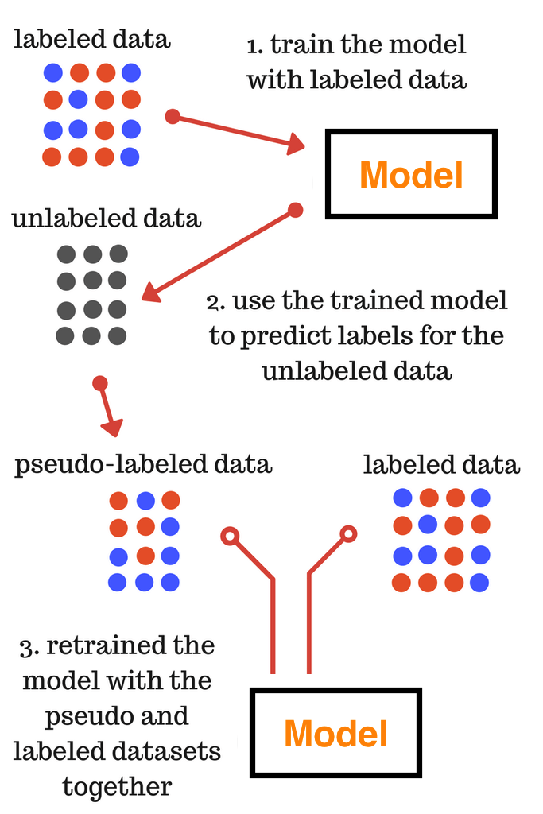
数据扩增
Training set
Validation set
test set
dataset1
dataset2
dataset3
来源: link
[1] SHUBHAM J. Introduction to Pseudo-Labelling: A Semi-Supervised learning technique. Analytics Vidhya[J]. 2017.

Slide 6
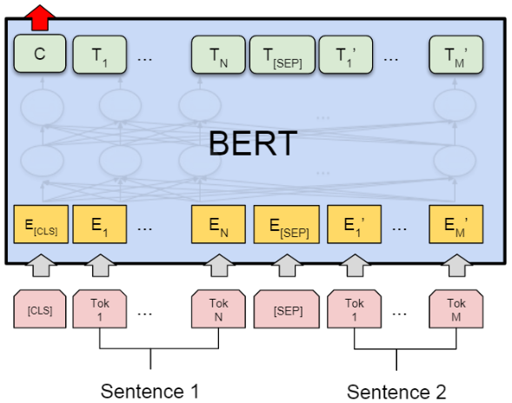
BERT模型
Dense(2)+softmax
RoBERTa-zh-Large
RoBERTa-wwm-ext-large
BERT-wwm-ext
Concat
…
dataset1
bert1
result
category
result9
result2
dataset2
bert2
result8
result10
result3
dataset3
bert3
result6
result11
[1] Liu Y, Ott M, Goyal N, et al. Roberta: A robustly optimized bert pretraining approach[J]. arXiv preprint arXiv:1907.11692, 2019.
[2] Cui Y, Che W, Liu T, et al. Pre-Training with Whole Word Masking for Chinese BERT[J]. arXiv preprint arXiv:1906.08101, 2019.

Slide 7
树模型
主要特征
sentence
vector
类别 | 特征 | 说明
隐式表征 | pool_nsp_x | 经过bert之后的隐式表征
图特征 | out_degree | 出度
 | in_degree | 入度
 | degree | 出度+入度
 | pr | pagerank值
交互特征 | distance | 编辑距离
 | ratio | 莱文斯坦比
 | jaro | jaro距离
 | jaro_winkler | Jaro–Winkler距离
graph features
XGBoost/
LightGBM
vs
sentecne2
interaction features
sentecne1

Slide 8
为什么有效
示例
 | 句子1 | 句子2
1 | 高血压症的患者又时而出现低血压是什么原因 | 以前是高血压现在又是低血压，是什么原因
2 | 请问我血糖查出来是15.4，我是不是有糖尿病。？ | 我的尿糖是2个加号，是不是糖尿病
BERT模型学习出来的概率在0.45-0.55之间，不确定性非常大，
但是其实直观上的观察就能发现，编辑距离较小，两者极有可能相关。
同时，传统模型存在缺点，非常容易过拟合，对数据集依赖大，举例：假如训练集中大量label的句子对，都出现了“血糖”这个词语，那么很有可能学习出来的模型就会认为只要句子中含有“血糖”，那么标签就极有可能为1，而偏离了我们需要考虑的语义特性，因此也不能仅使用树模型，同时在本方案中避免了使用类似tfidf等词频特征，就是为了避免模型出现上述的过拟合现象。

Slide 9
还有什么能做？
1
数据扩增：传递性，对称性…
2
TTA（test time augmentation）
3
Focal Loss
4
更细致的特征工程

Slide 10
THANKS
团 队：wzm
汇报人：吴梓明

